Slide 1

นโยบายการพัฒนาฝีมือแรงงานและ
ประสานงานการฝึกอาชีพจังหวัด
โดย
นายวิชัย คงรัตนชาติ
รองอธิบดีกรมพัฒนาฝีมือแรงงาน
18 พฤศจิกายน 2558

Slide 2
(1)
สถานการณ์ปัจจุบันด้านเศรษฐกิจสังคมที่เกี่ยวข้องกับแรงงาน

Slide 3

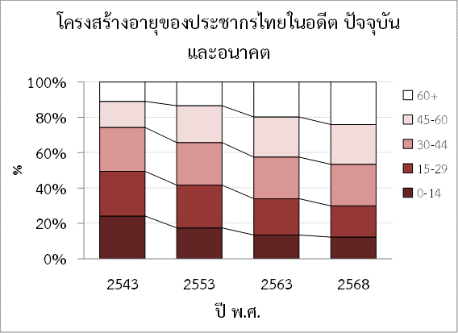
สถานการณ์เศรษฐกิจและสังคมระดับมหภาค
นานาชาติ
เศรษฐกิจไทยยังคงพึ่งพาเศรษฐกิจภายนอกประเทศ ทั้งการส่งออกสินค้า การลงทุน และการนําเข้าพลังงานจากต่างประเทศ อย่างมาก จึงมีความอ่อนไหวต่อความผันผวนของเศรษฐกิจโลกและปัจจัยแวดล้อมโลกที่เปลี่ยนแปลงไป (เช่น เรื่องการฟื้นตัวของเศรษฐกิจสหรัฐ วิกฤตหนี้ยุโรป การชลอตัวทางเศรษฐกิจของจีน การเกิดประชาคมเศรษฐกิจอาเซียน ฯลฯ)
การขยายตัวทางเศรษฐกิจขึ้นอยู่กับปัจจัยการผลิตดั้งเดิมโดยเฉพาะทุนและแรงงานราคาถูกที่มีผลิตภาพการผลิตต่ำ
ขณะที่โครงสร้างเศรษฐกิจในประเทศยังมีความเหลื่อมล้ำ ภาคเกษตรมีรายได้น้อยเมื่อเทียบกับนอกภาคเกษตร
โครงสร้างประชากรที่มีวัยสูงอายุเพิ่มขึ้น ขณะที่ประชากรวัยเด็กและวัยแรงงาน ลดลง ประเทศไทยจะเป็นสังคมผู้สูงอายุอย่างสมบูรณ์ในปี 2568 ขณะที่สัดส่วนประชากรวัยเด็กและ วัยแรงงานลดลงอย่างต่อเนื่อง
วิกฤตหนี้ยุโรป/US Economic Recovery
วิกฤตเศรษฐกิจของจีน/เอเชีย/อเมริกาใต้
วิกฤตพลังงาน/ภาวะโลกร้อน/ภัยธรรมชาติ/Aging Society
ภูมิภาค
ASEAN
การเคลื่อนย้ายสินค้าอย่างเสรี
การเคลื่อนย้ายบริการอย่างเสรี
การเคลื่อนย้ายการลงทุนอย่างเสรี
การเคลื่อนย้ายเงินทุนอย่างเสรี
การเคลื่อนย้ายแรงงานอย่างเสรี

Slide 4
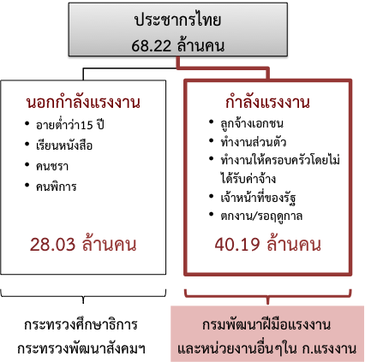
ปัญหาสำคัญของแรงงานไทย
ผลิตภาพแรงงานอยู่ในระดับต่ำ
(เติบโตเพียงร้อยละ 2.6 ต่อปี)
ภาคการศึกษาผลิตคนไม่ตรงกับความต้องการของตลาดแรงงานทั้งด้านปริมาณและคุณภาพ
แรงงานไทยมีประสบการณ์ มีฝีมือ
มีสมรรถนะสูง แต่มีการศึกษาต่ำ
จึงมีข้อจำกัดในการเข้าสู่การจ้างงาน
ในระดับสูงขึ้น
กำลังแรงงานปรับตัวไม่ทันต่อการเปลี่ยนแปลงทางเทคโนโลยี เช่น เทคโนโลยีอัตโนมัติ เทคโนโลยีสารสนเทศ เป็นต้น

Slide 5

นโยบายรัฐบาลพลเอก ประยุทธ์ จันทร์โอชา
แนวทางการดำเนินงานเพื่อสนับสนุนนโยบายรัฐบาล
๗.๓ พัฒนาแรงงานของภาคอุตสาหกรรมเพ่ือรองรับการเข้าสู่ประชาคม อาเซียน ทั้งแรงงานวิชาชีพ แรงงานมีทักษะ และแรงงานไม่มีทักษะ โดยการเร่งรัดและขยายผล การใช้ระบบคุณวุฒิวิชาชีพให้เกิดผลในทางปฏิบัติโดยคำนึงถึงความเป็นเอกภาพกับระบบมาตรฐานฝีมือแรงงานและมาตรฐานวิชาชีพใน ๘ กลุ่มที่มีข้อตกลงการเปิดเสรีในอาเซียนควบคู่ไปกับ การวางแผนด้านการผลิตให้เพียงพอ การยกระดับฝีมือแรงงานในกลุ่มอุตสาหกรรมที่มีศักยภาพ และอุตสาหกรรมที่ใช้แรงงานเข้มข้น การส่งเสริมการพัฒนาระบบการทดสอบมาตรฐานฝีมือแรงงาน เพื่อใช้ในการประเมินค่าจ้างแรงงาน
เร่งพัฒนาระบบมาตรฐานฝีมือแรงงาน/วิชาชีพ/คุณวุฒิ
การพัฒนากำลังคนรายอุตสาหกรรม
เร่งพัฒนาระบบทดสอบมาตรฐานฝีมือแรงงาน

Slide 6
(2)
บทบาทของ
คณะกรรมการพัฒนาแรงงานและประสานงานการฝึกอาชีพแห่งชาติ (กพร.ปช.)

Slide 7
จุดยืน (Positioning) ของ กพร.ปช.
“กพร.ปช. คือคณะกรรมการระดับชาติ ผู้กำหนดนโยบายการพัฒนาทรัพยากรมนุษย์รองรับการเปลี่ยนแปลงที่เป็นพลวัตร เพื่อสนับสนุนการพัฒนาประเทศ ในมิติเศรษฐกิจ สังคม และความมั่นคง และเป็นผู้บูรณาการการดำเนินงานระหว่างภาคการศึกษา ภาคการพัฒนาฝีมือแรงงาน และภาคธุรกิจอุตสาหกรรม ”

Slide 8
หลักการของ กพร.ปช.
คณะรัฐมนตรี
เสนอเรื่องต่อ ครม.เพื่อพิจารณาเห็นชอบ
กพร.ปช.
กำหนดนโยบาย/ บูรณาการการทำงาน/ ติดตามประเมินผล
ภาคการศึกษา
ภาคการพัฒนาแรงงาน
ภาคธุรกิจอุตสาหกรรม

Slide 9
ระเบียบสำนักนายกรัฐมนตรีว่าด้วยการพัฒนาแรงงานและประสานงานการฝึกอาชีพแห่งชาติ พ.ศ. 2552
บทบาทการดำเนินงานร่วมกัน
1. กำหนดนโยบายและแนวทางในการพัฒนาแรงงานและประสานงานการฝึกอาชีพ
กพร.ปช.
บูรณาการการทำงานของทุกภาคส่วน
กำหนดนโยบายและแผนการพัฒนาคน
ประสานนโยบาย ยุทธศาสตร์ และแผน
ติดตามประเมินผล
เสนอแนวทางฯต่อ ครม.
2. ประสานแผนการพัฒนาทรัพยากรมนุษย์ระหว่างระบบการศึกษากับระบบการพัฒนากำลังแรงงาน
“ผู้ประสานและกำหนดนโยบาย ยุทธศาสตร์และแผน ระดับชาติด้านการพัฒนาคน”
3. ประสานนโยบาย แผนการพัฒนาฝีมือแรงงาน และแผนการฝึกอาชีพของทุกหน่วยงานทั้งภาครัฐและภาคเอกชน
กรมพัฒนาฝีมือแรงงาน
ทำงานตาม พรบ.ส่งเสริมการพัฒนาฝีมือแรงงานฯ
จัดทำมาตรฐานฝีมือแรงงานให้สอดคล้องกับความต้องการ
ส่งเสริม พัฒนา ระบบ และรูปแบบการพัฒนาฝีมือ การฝึกอบรมฝีมือ การทดสอบ การจัดแข่งขัน ฯลฯ
พัฒนาเครือข่ายฯ
จัดทำแผนการพัฒนากำลังแรงงาน
เป็นศูนย์ข้อมูลการพัฒนาแรงงาน
4. ติดตามและประเมินผลการดำเนินงานตามนโยบายและแผนงาน
“หน่วยปฏิบัติเพื่อให้เกิดการพัฒนาคน ตามนโยบาย ยุทธศาสตร์ และแผนฯ”
5. เสนอแนวทางการแก้ไขปัญหาและอุปสรรคเกี่ยวกับการพัฒนาแรงงานและประสานงานการฝึกอาชีพ

Slide 10
(3)
บทบาทของ
คณะกรรมการพัฒนาแรงงานและประสานงานการฝึกอาชีพจังหวัด (กพร.ปจ.)

Slide 11
อำนาจหน้าที่ของ กพร.ปจ.
ศึกษาและรวบรวมข้อมูลด้านกำลังแรงงาน เพื่อวิเคราะห์ความต้องการแรงงาน ความต้องการพัฒนาทักษะฝีมือแรงงานในภาพรวมของจังหวัดฯ
ติดตามและดำเนินงานตามแผนการพัฒนากำลังแรงงานและการพัฒนาฝีมือแรงงานทั้งด้านคุณภาพและปริมาณในพื้นที่จังหวัด ฯ
รวบรวมข้อมูลเพื่อสังเคราะห์และจัดทำข้อเสนอแนะในการพัฒนากำลังคนในพื้นที่ประจำปีเพื่อแจ้งให้หน่วยงานที่เกี่ยวข้องในพื้นที่จังหวัด และ กพร.ปช. ได้ทราบฯ
ส่งเสริมสถานประกอบการและองค์กรในภาคเอกชนของจังหวัดให้มีส่วนร่วมในการพัฒนากำลังแรงงานและการฝึกอาชีพของจังหวัด
ขอข้อมูลหน่วยงานภาครัฐและเอกชนในพื้นที่จังหวัดได้ตามที่เห็นสมควร
ที่มา:คำสั่ง กพร.ปช. ที่ 6/2555 เรื่อง แต่งตั้งคณะกรมการพัฒนาแรงงานและประสานงานการฝึกอาชีพจังหวัด (กพร.ปจ.) 23 สิงหาคม 2555

Slide 12
จุดเน้นการดำเนินงาน ของ กพร.ปจ.
บริบทด้านแรงงานของประเทศในปัจจุบันมีความเป็นพลวัตรสูง เกิดการเปลี่ยนแปลงอยู่ตลอดเวลา จุดเน้นของยุทธศาสตร์ กพร.ปจ.ควรมีทิศทางดังต่อไปนี้
เน้นการจัดทำแผนการพัฒนากำลังคนรายอุตสาหกรรมและแผนการพัฒนากำลังคนในระดับจังหวัด โดยมี กพร.ปจ. เป็นกลไกหลักในพื้นที่
เร่งส่งเสริมการสร้างเครือข่ายพัฒนากำลังคนที่เข้มแข็ง
เร่งขยายผลยุทธศาสตร์ไปยังกลุ่มเป้าหมายวงกว้างมากขึ้น ได้แก่
  กลุ่มธุรกิจขนาดกลางและขนาดย่อม
  กลุ่มอาชีพอิสระและวิสาหกิจชุมชน

Slide 13
นโยบายการดำเนินงาน กพร.ปจ.
  จัดทำแผนพัฒนากำลังคนตามจุดเน้นของจังหวัดภายในปี พ.ศ.2559
  จัดประชุม กพร.ปจ. อย่างน้อยปีละ 2 ครั้ง
  ลดการดำเนินงานเอง เพิ่มการทำงานร่วมกับหน่วยงานในพื้นที่
  สร้างเครือข่ายให้สอดคล้องกับความต้องการในพื้นที่
  5. เพิ่มบทบาทการพัฒนากำลังคนในพื้นที่จังหวัด ผ่านเวที กพร.ปจ. ในฐานะ HRD Committee ของจังหวัด

Slide 14
- ขอบคุณครับ -

